Slide 1
Презентация на тему: «Инновации в гостиничном бизнесе»
Составитель:
Сенина Анастасия
Дмитриевна
Студентка 1 курса
Гостиничного дела
Научный руководитель:
Шепелева Ольга Юрьевна

Slide 2
Современный мир характеризуется динамичными изменениями во всех сферах деятельности. Новые информационные технологии позволяют активно развивать бизнес в цифровой среде.
На сегодняшний день инновация – движущая сила развития конкурентоспособного предпринимательства.

Slide 3
К целям инновационной деятельности в гостиничном секторе экономики относят: - увеличение контроля за степенью влияния потребителя на рынке; - рост конкурентоспособности организации; - совершенствование внутренней среды предприятия; - автоматизация её рабочего процесса; - улучшение показателей безопасности.

Slide 4
Классификация эффектов от инноваций
Вид эффекта | Факторы, показатели
Экономический | Прирост дохода, повышение конкурентоспособности, улучшение рыночного позиционирования
Научно-технический | Повышение организационного уровня производства, наращивание научно-технического опыта
Социальный | Улучшение условий труда, улучшение социального имиджа предприятия
Экологический | Сокращение экологической опасности производства

Slide 5
Отель Ottilia в Копенагене использует технологию ACT Clean Coat, позволяющую ежедневно номерам дезинфицировать себя самим, что позволяет отелю продолжать принимать постояльцев в условиях коронавируса.

Slide 6
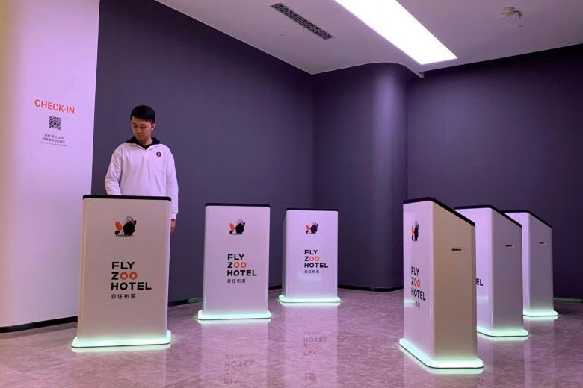
FlyZoo Hotel в городе Ханчжоу в Китае использует роботов и технологии искусственного интеллекта вместо людей.

Slide 7
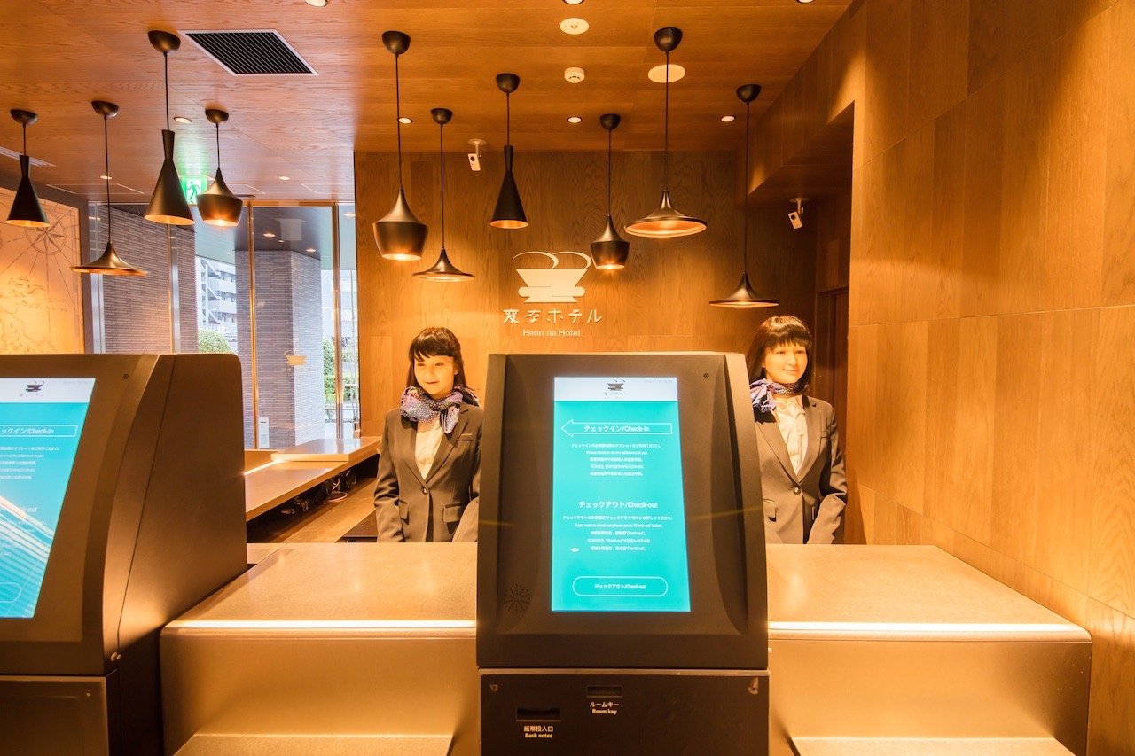
В отеле Henn-na Hotel в японском городе Сасебо гостей обслуживает роботизированный персонал, максимально приближенный к человеческому облику. На стойке регистрации гостей приветствует робот-женщина и робот-динозавр.

Slide 8
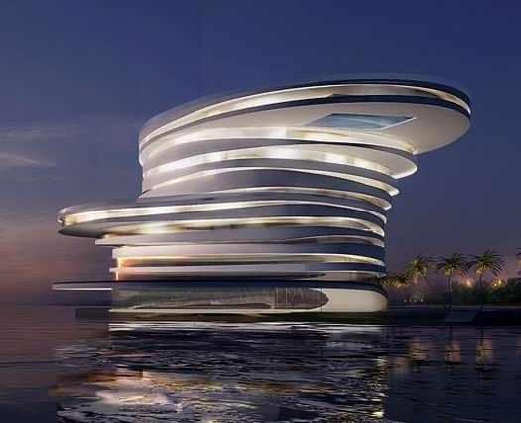
На сегодняшний день амбициозный проект Helix Hotel в Абу-Даби является одним из самых успешных проектов в области использования технологий Индустрии 4.0 в гостиничном бизнесе.

Slide 9
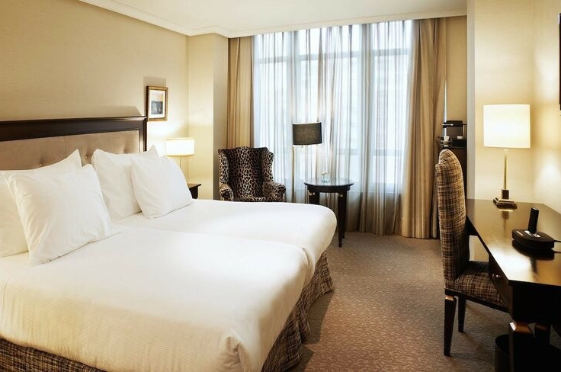
Испанская гостиничная сеть NH Hotel Group анонсировала новую разработку High Tech Made Easy для проведения виртуальных встреч и мероприятий, позволяющую создавать создавать 3D-эффект виртуального присутствия.

Slide 10
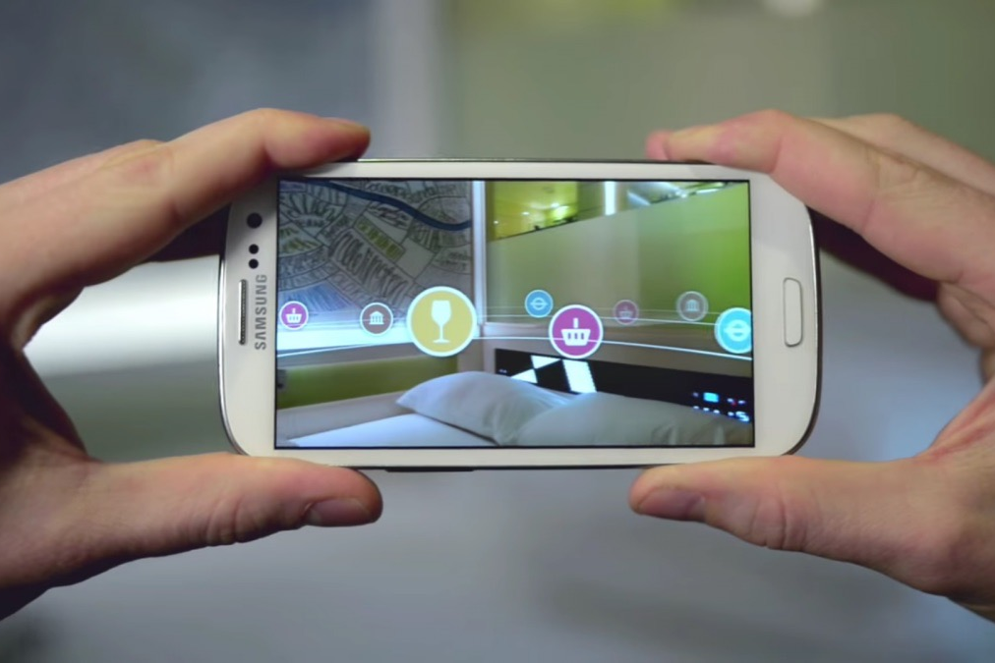
Premier Inn Covent Garden Hotel в Лондоне который выпустил собственное приложение для смартфонов, аккумулирующее данные об инфраструктуре, окружающей гостя на основе данных его геолокации.

Slide 11
Таким образом, мы выяснили, что на сегодняшний день существует множество отелей, успешно внедряющих разные виды инноваций.
Однако российским отельерам стоит уделить должное внимание технологическому развитию, так как на данный момент сложно выделить отель готовый к четвертой промышленной революции и критической ситуации в мире.

Slide 12
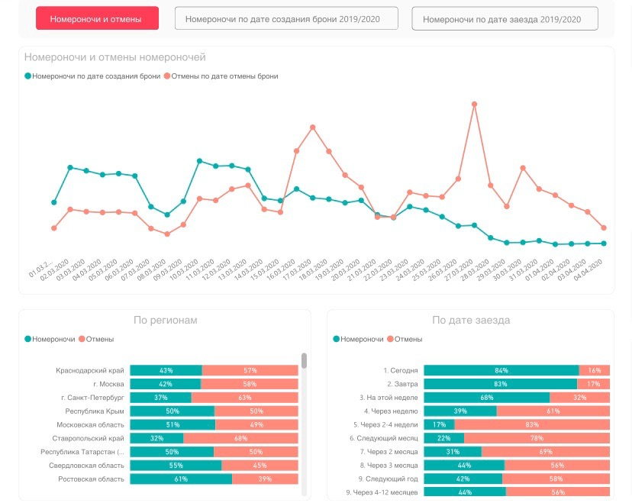
График бронирований и отмен в отелях России в 2020 году

Slide 13
Изменения основных показателей в отрасли в связи с коронавирусом:
Российские туроператоры оценивают потери в
Сокращение
персонала на
Сокращение вакансий на
$100млн.
1/3
38,9%

Slide 14
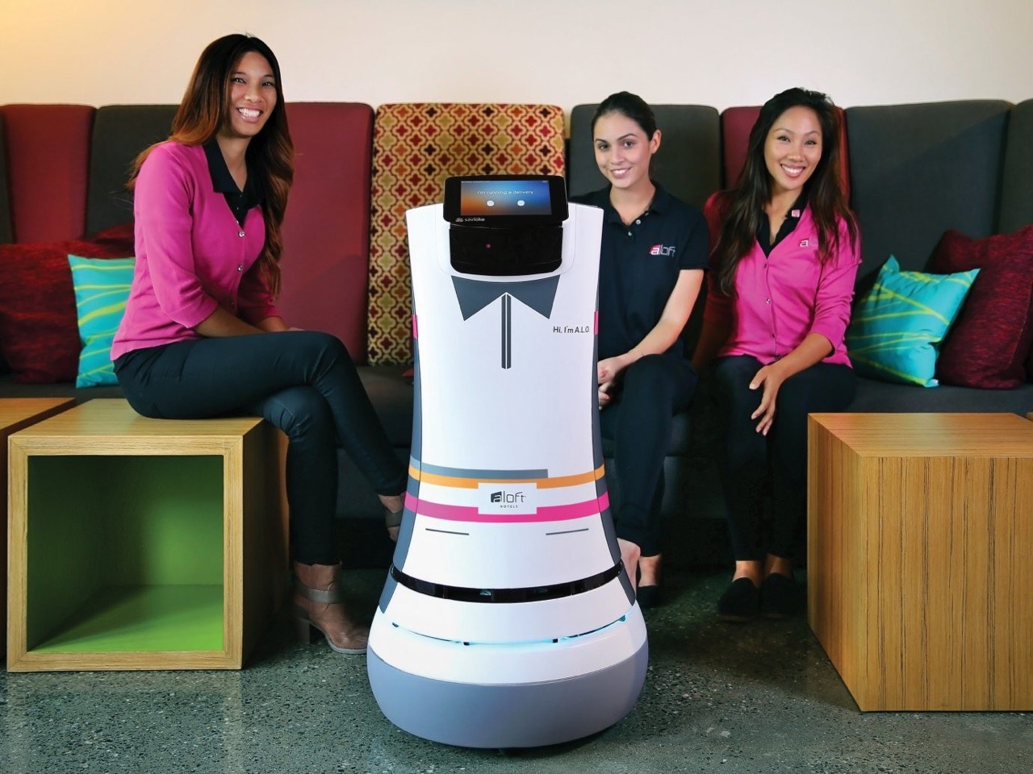
Спасибо за внимание!

